Slide 1
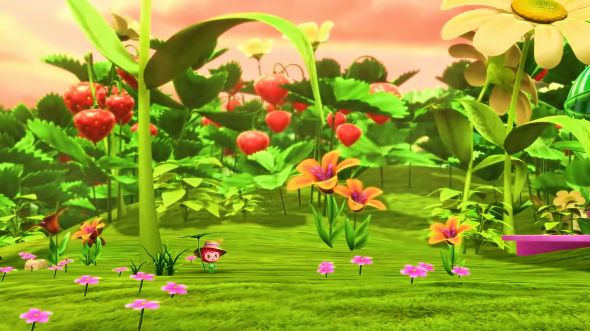


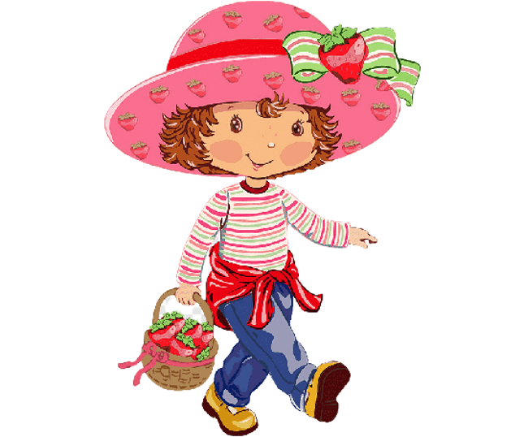
Tớ cần 3 quả dâu tây để làm bánh. Các bạn giúp tớ nhé!
Xin chào các bạn!
KHỞI ĐỘNG

Slide 2



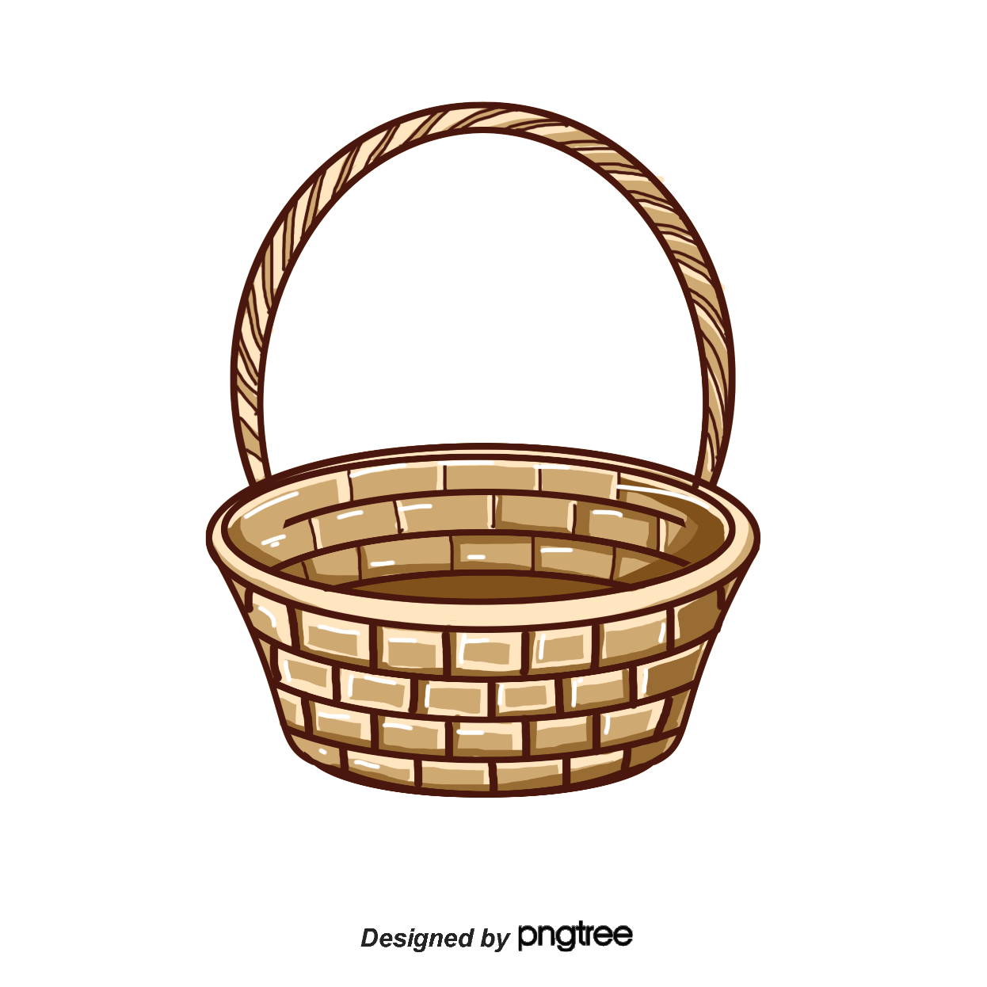


Hoan hô
Các bạn thật giỏi!
50 : 5 = ?
A
B
9
10
C
8

Slide 3
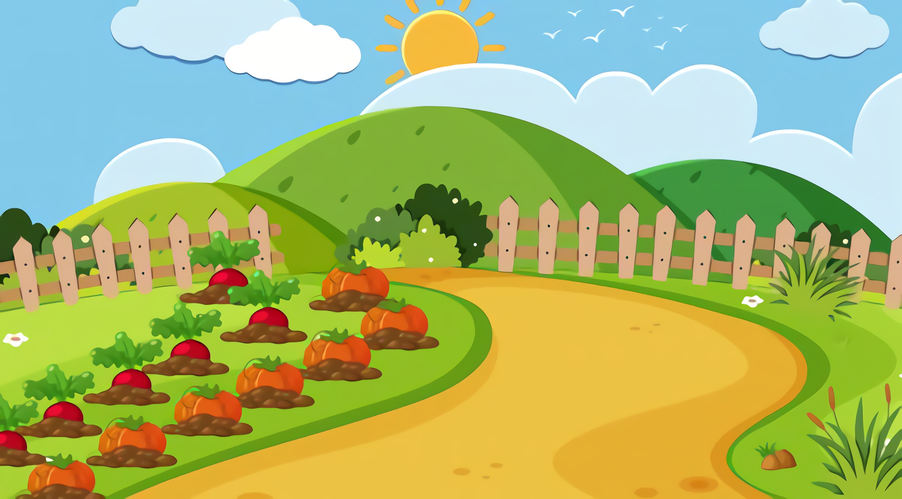

Hoan hô
Các bạn thật giỏi!
5 x 6 = ?
A
B
30
25
C
35

Slide 4
Hoan hô
Các bạn thật giỏi!
40 : ? = 5
A
B
6
8
B
7

Slide 5
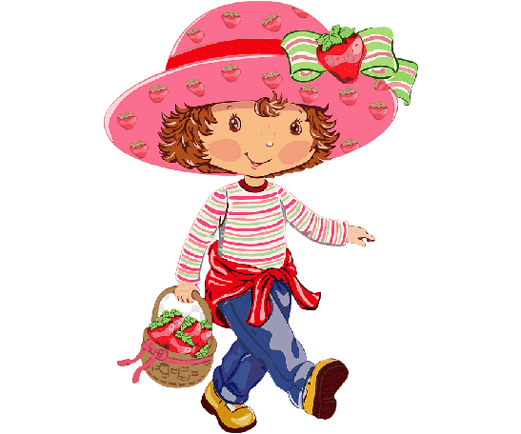


Slide 6
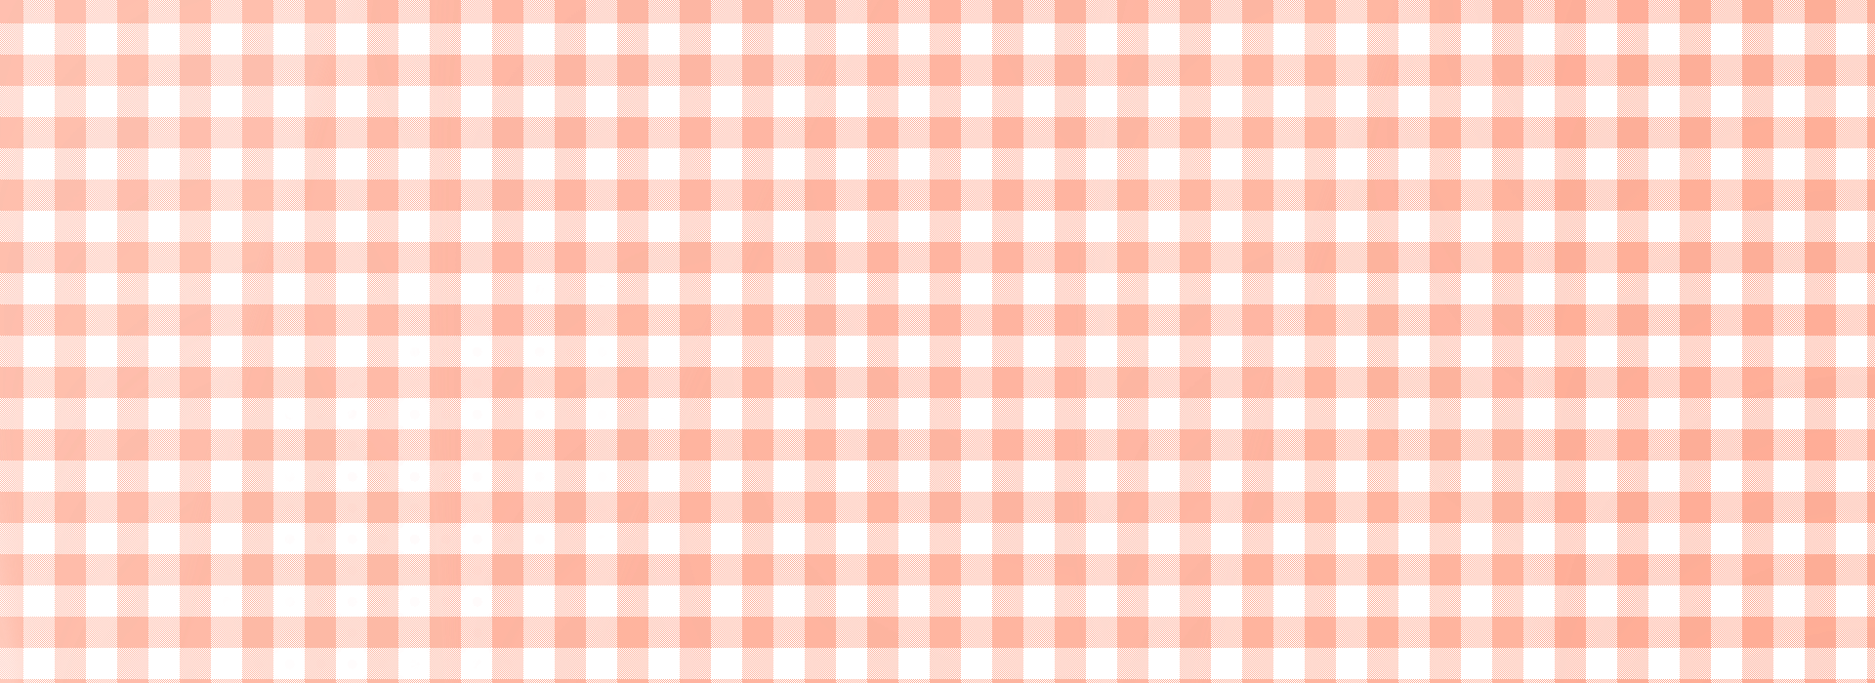





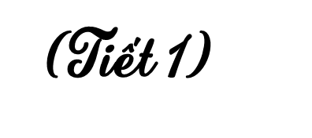
Thứ … ngày … tháng … năm …

Slide 7





Slide 8
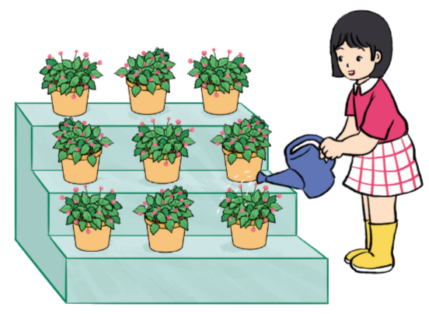
Mỗi tầng của kệ bày hoa có 3 chậu hoa, 3 tầng có tất cả bao nhiêu chậu hoa?
Có 9 chậu hoa

Slide 9





Nếu thêm 1 tầng có 3 chậu hoa nữa thì ta có phép nhân nào?
$$3×4$$
$$=3+3+3+3=12$$
Nếu tiếp tục thêm 1 tầng có 3 chậu hoa nữa thì sao?
$$3×5$$
$$=3+3+3+3+3=15$$

Slide 10
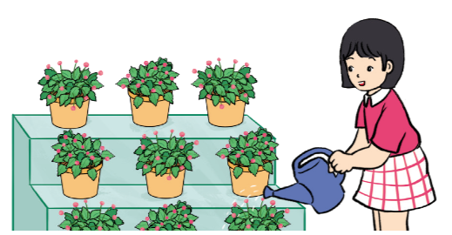
3 x 1 = 3
3 được lấy một lần
3 x 2 = 6
3 được lấy hai lần
Ta có: 3 x 2 = 3 + 3 = 6

Slide 11
3 x 3 = 9
3 được lấy ba lần
Ta có: 3 x 3 = 3 + 3 + 3 = 9

Slide 12

3 x 4 = 12
3 x 5 = 15
3 x 6 = 18
3 x 7 = 21
3 x 8 = 24
3 x 9 = 27
3 x 10 = 30

Slide 13

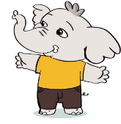
Bảng nhân 3
Đây là bảng nhân 3
3 x 1 =
3 x 2 =
3 x 3 =
3 x 4 =
3 x 5 =
18
3
3 x 6 =
3 x 7 =
3 x 8 =
3 x 9 =
3 x 10 =
6
21
9
24
12
27
15
30

Slide 14

3 x 1 = 3
3 x 2 = 6
3 x 3 = 9
3 x 4 = 12
3 x 5 = 15
3 x 6 = 18
3 x 7 = 21
3 x 8 = 24
3 x 9 = 27
3 x 10= 30
Nhận xét bảng nhân 3
Thừa số thứ nhất
Thừa số thứ 2
Tích

Slide 15
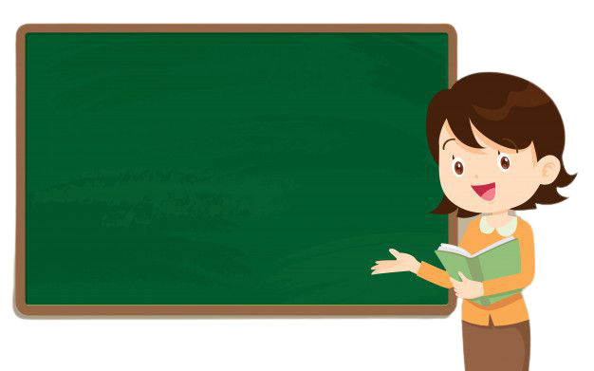
Khám phá
3 x 1 = 3
3 x 2 = 6
3 x 3 = 9
3 x 4 = 12
3 x 5 = 15
3 x 6 = 18
3 x 7 = 21
3 x 8 = 24
3 x 9 = 27
3 x 10= 30
- Thừa số thứ nhất đều là 3.
- Thừa số thứ 2 là các số từ 1 đến 10
- Tích là các số thêm 3, từ 3 đến 30
LINK FACEBOOK: https://www.facebook.com/huongthaoGADT

Slide 16
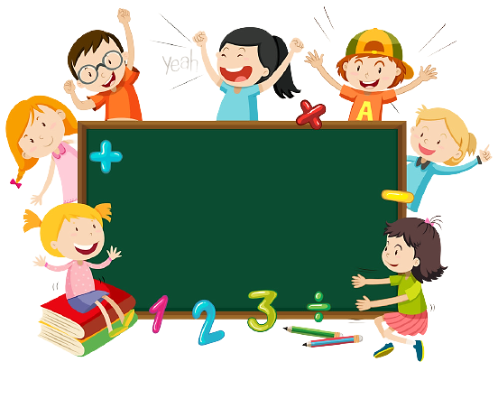

Khám phá
Cùng học bảng nhân 3

Slide 17
3
10
1
6
30
2
27
9
9
3
X 3
4
24
8
12
5
7
15
21
6
18
Notes:
Nhấn lần lượt vào các con số ở cánh hoa màu hồng (thừa số) thì cánh hoa hồng sẽ biến mất và hiện cánh hoa màu vàng chứa tích của phép nhân tương ứng.

Slide 18


Slide 19

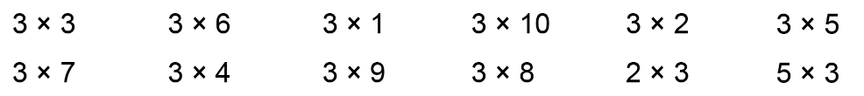
= 9
= 18
= 3
= 30
= 6
= 15
= 21
= 12
= 27
= 24
= 6
= 15

Slide 20

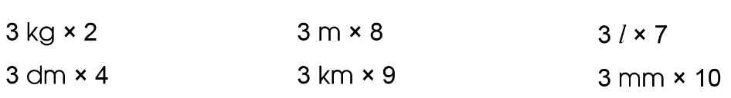

Slide 21


Slide 22
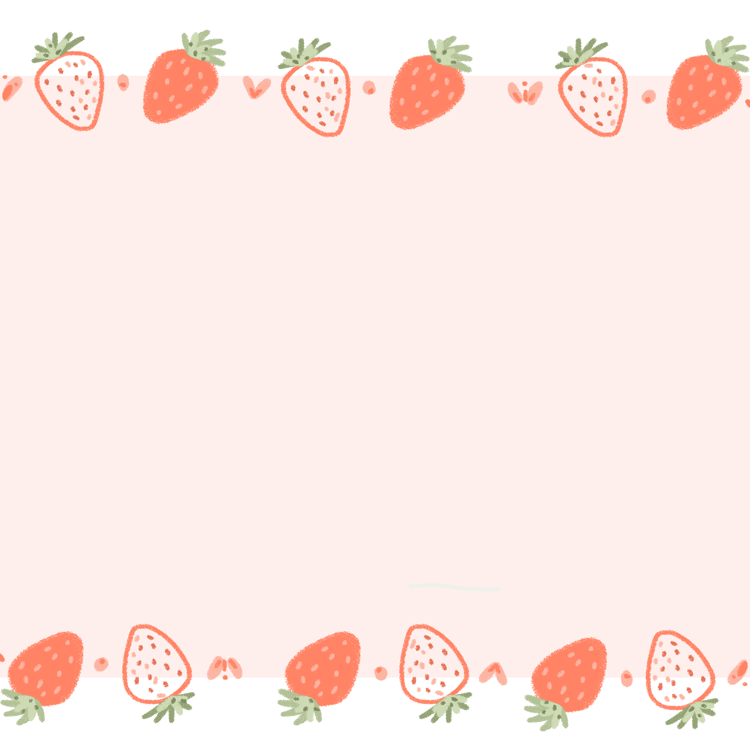
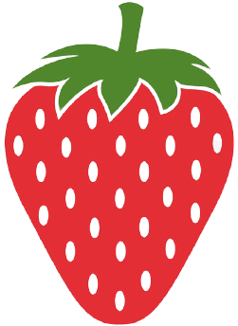






1
5
3 kg x 2 = 6 kg
3 l x 7 = ?
3 kg x 2
3 l x 7 = 21 l
3
3 m x 8 = 24 m
2
3 m x 8
6
3 dm x 4
4
3 mm x 10
3 dm x 4 = 12 dm
3 kmx9
3 mm x 10 = 30 mm
3 km x 9 = 27 km
Notes:
Nhấn vào quả dâu chứa số (1, 2,…, 6) sẽ hiện ra quả dâu chứa câu hỏi tương ứng.
Nhấn vào quả dâu chứa câu hỏi sẽ hiện ra đáp án của câu hỏi đó.

Slide 23

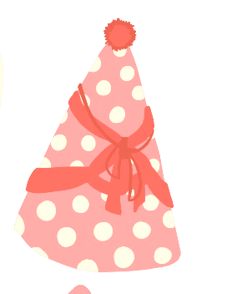
Notes:
FACEBOOK Hương Thảo: https://www.facebook.com/huongthaoGADT

